Slide 1
Tìm hiểu trang web bất động sản
GVHD: Nguyễn Đình Hiển
Thành viên nhóm:
Nguyễn Hoàng Thắng 18521394
Phan Quang Tấn 18521377
Lê Võ Ngọc Anh 18520452

Slide 2
01.
Giới thiệu đồ án

Slide 3

Hiện trạng
Với sự bùng nổ của thương mại điện tử, thay đổi thói quen mua sắm của người dùng, việc tìm kiếm bất động sản trên các sàn trực tuyến ngày càng tăng.
=> Tìm hiểu các trang web bất động sản và xây dựng ứng dụng tra cứu bất động sản

Slide 4
Mục Tiêu
PRO
PREMIUM
1
2
3
4
Khảo sát và tìm hiểu thị trường bất động sản
Tìm hiểu cấu tạo của một trang web
Tìm hiểu và ứng dụng các công nghệ hiện đại để xây dựng thành một ứng dụng
Nâng cao kinh nghiệm tạo cơ hội việc làm cho bản thân

Slide 5
02.
Phương Pháp thực hiện

Slide 6
Khảo sát trang web

Slide 7




Khảo sát trang web
Houseviet.VN
batdongsan.com.vn
Houseviet.vn là trang thương mại điện tử bất động sản ứng dụng công nghệ 4.0. Tin tức bất động sản, mua bán nhà đất được cập nhật liên tục, có kiểm duyệt.
Website đã được Tổ chức danh tiếng Comscore và SimilarWeb đánh giá là kênh thông tin chuyên về lĩnh vực bất động sản lớn nhất không chỉ Việt Nam mà còn tại Đông Nam Á
Alonhadat.com.vn
Homedy.com
Với thiết kế web bất động sản thân thiện, chú trọng đến trải nghiệm người dùng, Alonhadat.com.vn trở thành kênh rao vặt bđs thu hút đông đảo khách truy cập.
Homedy.com cũng là một trang website bất động sản chuyên cung cấp giải pháp tiếp thị số cho lĩnh vực BĐS lớn ở Việt Nam; là cầu nối đáng tin cậy giữa doanh nghiệp – khách hàng.

Slide 8
Các yếu tố trong bất động sản

Slide 9
Các yếu tố trong bất động sản
Loại hình bất động sản
Địa chỉ
Giá cả
Diện tích
Số phòng
Số nhà vệ sinh
Số tầng
Hướng nhà
Giấy tờ pháp lý
Chiều rộng đường

Slide 10
Crawl và tổ chức dữ liệu

Slide 11
Crawl dữ liệu
Tổ chức dữ liệu
Sử dụng ngôn ngữ python với sự hỗ trợ của thư viện beautiful soup và regex
Sử dụng sql để tổ chức cở sở dữ liệu

Slide 12
Xây dựng ứng dụng

Slide 13



Xây dựng ứng dụng
WPF/c#
Material design
Entity framework
Xây dụng ứng dụng
Hỗ trợ việc thiết kế giao diện
Hỗ trợ tương tác với cơ sở dữ liệu

Slide 14
Chức năng tính tiền lãi vay

Slide 15
Ngân hàng
BIDV
Vietcombank
Vietinbank
ACB

Slide 16
Lãi suất dư nợ giảm dần
Tiền lãi tháng đầu = số tiền vay x lãi suất cố định hàng tháng
Tiền lãi những tháng tiếp theo = số tiền gốc còn lại x lãi suất vay
Số tiền cần phải trả mỗi tháng = số tiền vay/ thời gian vay + số tiền vay x lãi suất cố định mỗi tháng

Slide 17
Chức năng đề xuất

Slide 18
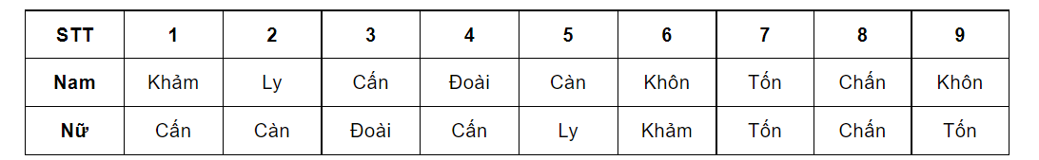
Theo hướng nhà
Số mệnh cung = năm sinh % 9
Nếu số mệnh cung chia hết cho 9 thì gán số mệnh cung bằng 9

Slide 19
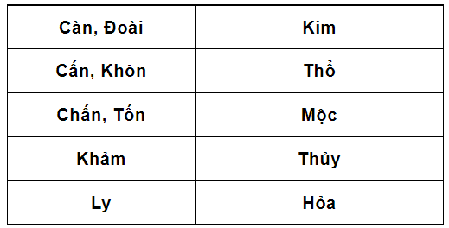
Theo hướng nhà
- Kim: hướng Tây, Tây Bắc. - Mộc: hướng Đông, Đông Nam. - Thổ: trung tâm, Tây Nam, Đông Bắc. - Thủy: hướng Bắc. - Hỏa: hướng Nam.

Slide 20
Theo diện tích
Theo diện tích:
+ 1 người: dưới 30 m2
+ 2 người: từ 30 đến 50 m2
+ 3 người: từ 50 đến 80 m2
+ 4 người: từ 80 đến 100 m2
+ 5+ người: trên 100 m2
Theo số phòng:
Số phòng = roundup(số người / 2)

Slide 21
Theo giá nhà
Giá nhà cao nhất có thể mua :
Giá lớn nhất = Tiền lương hiện tại * 0.6 / (lãi xuất hàng tháng + 1 / số tháng)

Slide 22
Theo địa chỉ
Sử dụng Bing Maps API để tính khoảng cách địa điểm được nhập với các địa chỉ của công trình bất động sản
Sắp xếp theo trình tự tăng dần theo khoảng cách

Slide 23
03.
Tài liệu tham khảo

Slide 24
[1] Howkteam, “Lập trình WPF cơ bản | How Kteam.” https://www.howkteam.vn/course/lap-trinh-wpf-co-ban-30 (accessed Dec. 19, 2021).
[2] “Material Design In XAML.” http://materialdesigninxaml.net/ (accessed Dec. 19, 2021).
[3] “Bất động sản House Viet | Đăng tin BĐS công nghệ 4.0.” https://houseviet.vn/ (accessed Dec. 19, 2021).
[4] “Web Crawling Với BeautifulSoup4 Trong Python.” https://codelearn.io/sharing/web-crawling-voi-beautifulsoup4-python (accessed Dec. 19, 2021).
[5] “Ứng dụng ngũ hành tương sinh trong phong thủy nhà ở như thế nào?” https://blog.homenext.vn/phong-thuy-bat-dong-san/ngu-hanh-tuong-sinh (accessed Dec. 19, 2021).
[6] Diệu Đ. X., “Dư nợ giảm dần là gì? Cách tính dư nợ giảm dần như thế nào?,” tcxd.vn, Aug. 04, 2020. https://tcxd.vn/du-no-giam-dan-la-gi/ (accessed Dec. 19, 2021).

Slide 25
04.
DEMO

Slide 26
THANKS!

